Slide 1
Mix music ft. GA
指導教授: 林哲正
組員:
梁智堯、林宛諭、林敬祥

Slide 2
動機
Remix
編曲難度
找尋特別的應用方式

Slide 3
方法
Selection：
將樂譜txt分割，根據分割樣本數及個數做輪盤法
Crossover：
根據交配率進行交配。若發生交配則隨機取樣本片段進行交配
Variation：
根據變異率進行變異，若發生變異則隨機將初始母體基因替換子代

Slide 4
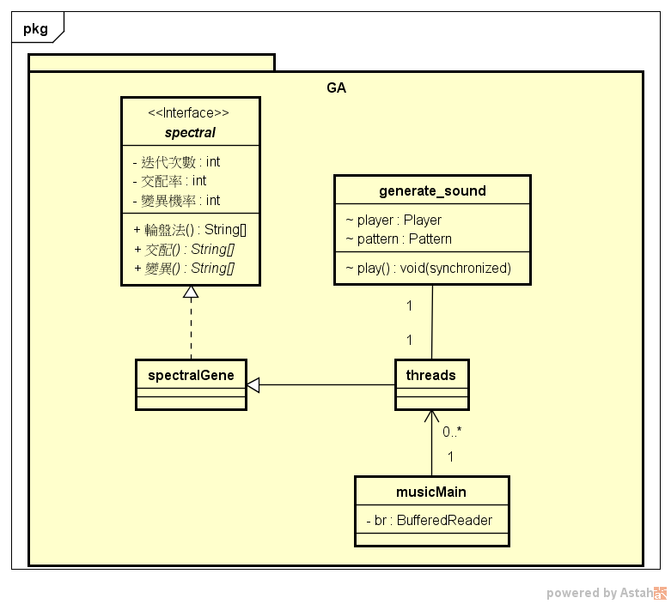
類別圖

Slide 5
步驟
建立音符.txt檔
設定迭代次數,交配率,變異機率
執行編曲
輸出曲線圖
滑鼠點擊輸出字串可發聲

Slide 6
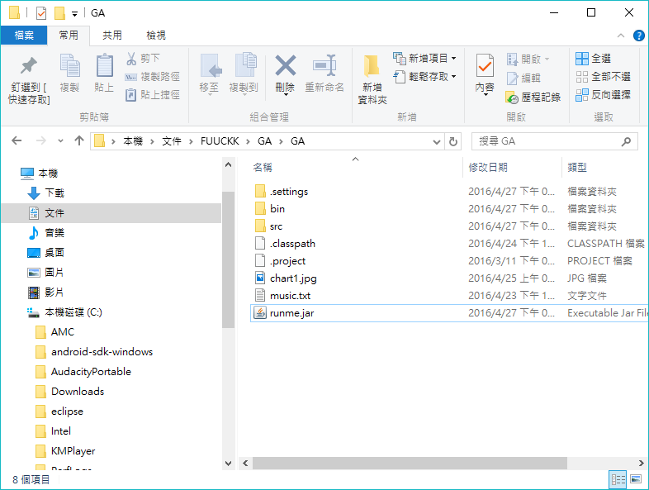
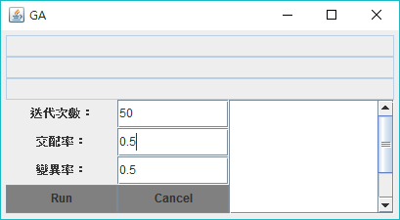
操作步驟
1. 點擊Runme.jar

Slide 7
操作步驟
2. 設定迭代次數,交配率,變異率
0<=交配率or變異率 <1 (大於1則無限迴圈)

Slide 8
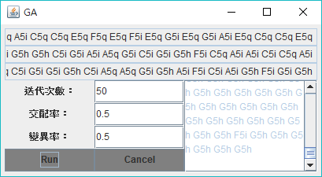
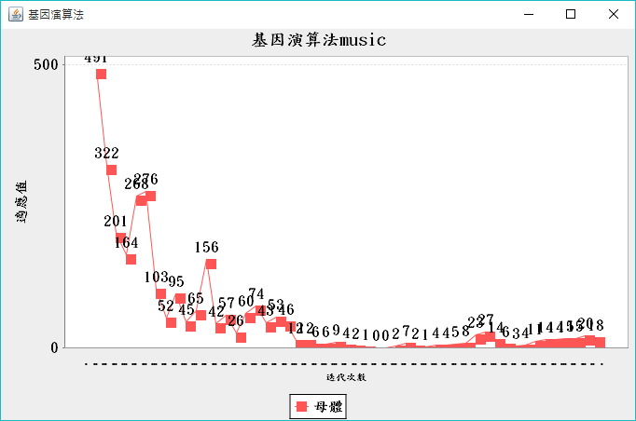
操作步驟
3. 點擊Run ,輸出圖表以及音頻

Slide 9
操作步驟
4. 會有三段音頻,由上到下分別是適應值高到低,每一段頻譜皆可輸出聲音
適應值最高
適應值次高
適應值第三高

Slide 10
適應值
將字串分割成數個小陣列,例如將八個音節拆成兩兩四個一組,
計算小節重複的值以及數量,
在每一層的迭代中計算重複母體數的積除上母體總數(為fitness方法)
將各相異值的重複數量做計算, 適應值越大者表示數字的複雜度越高,
即音符越多,聽起來更悅耳。

Slide 11
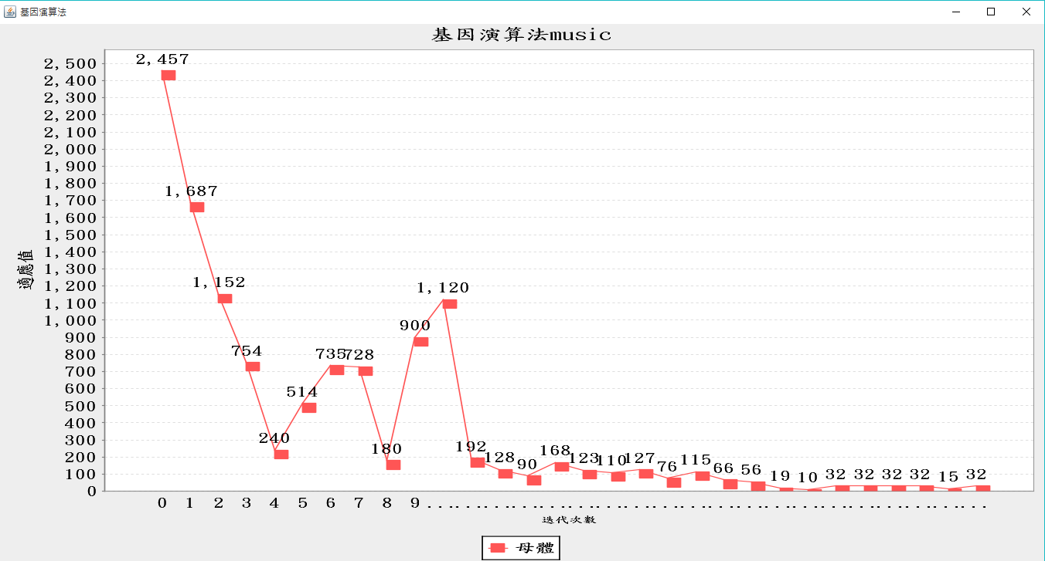
曲線圖
以數據:
迭代次數=30
交配率=0.9
變異機率=0.2
為例_

Slide 12
程式碼架構
解釋code

Slide 13
程式主要BUG
點擊輸出音源第一次可以如預想輸出雙音(母體+選出子代),但第二次點擊只會產生選出子代的音頻,推測是API(class. Layer )和Thread共享資源的問題,尚未解決。

Slide 14
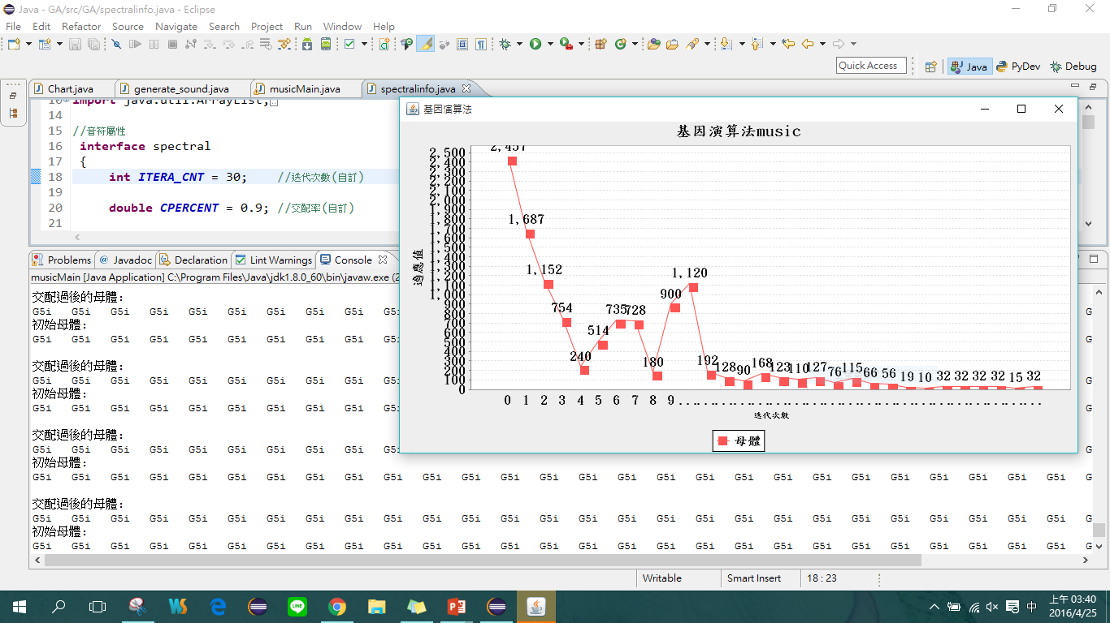
Demo

Slide 15
工作分配
梁智堯:
演算法 , PPT , code架構
林宛諭:
演算法 , GUI
林敬祥:
極致聲音頻率處理

Slide 16
參考資料
https://www.javaworld.com.tw/jute/post/view?bid=5&id=92831&sty=3&age=0&tpg=6&ppg=1#92831
JF
jfreechart

